Slide 1

Projet RetailInsight360 Analyse de la satisfaction client et optimisation du réseau BestMarket
Adam
Business Intelligence Analys

Slide 2
Contexte et Objectifs
Contexte :
BestMarket collecte des milliers d'avis clients (3000+ en 2021) via Email, Téléphone et Réseaux Sociaux.
Ces données étaient jusqu'ici inexploitées.
Objectifs de la mission :
Structurer la donnée : Centraliser les retours et les informations magasins dans une base unique.
Mesurer la performance : Identifier les magasins/produits "Top" et "Flop".
Piloter la fidélité : Calculer le NPS (Net Promoter Score) et le taux de recommandation.
Discours orateur : "Olivier, l'objectif de cette mission n'était pas seulement de sortir des chiffres, mais de construire un outil fiable pour vous permettre de piloter la qualité du réseau. Nous sommes partis d'une base brute pour arriver à des indicateurs décisionnels clairs."

Slide 3
Méthodologie et Outils
Outils utilisés :
SGBD : DB Browser for SQLite (Stockage et requêtage léger).
Modélisation : [DBQLight].
Langage : SQL.
Démarche Méthodologique :
Import & Nettoyage : Chargement du fichier SQL initial et vérification de la cohérence.
Enrichissement : Import de la table ref_magasin (CSV) pour ajouter la dimension géographique (Ville, Département).
Point de vigilance : Gestion de l'encodage (ISO-8859-1) pour préserver les accents (ex: "Créteil").
Analyse : Rédaction de requêtes complexes (Jointures, Agrégations, Analyses temporelles).
Discours orateur : "Pour garantir la fiabilité des résultats, j'ai utilisé une base de données relationnelle SQLite. Cela permet de croiser les informations (Ventes vs Magasins), ce qu'Excel ne permettrait pas de faire aussi robustement. J'ai porté une attention particulière à l'encodage des caractères pour garantir la lisibilité des villes."

Slide 4

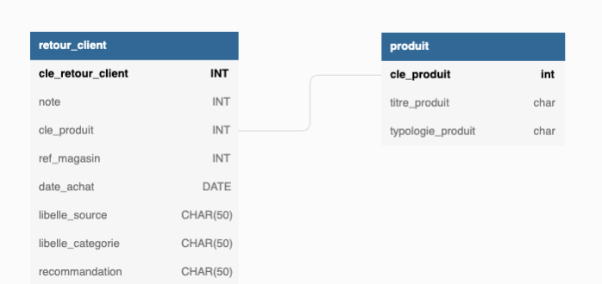
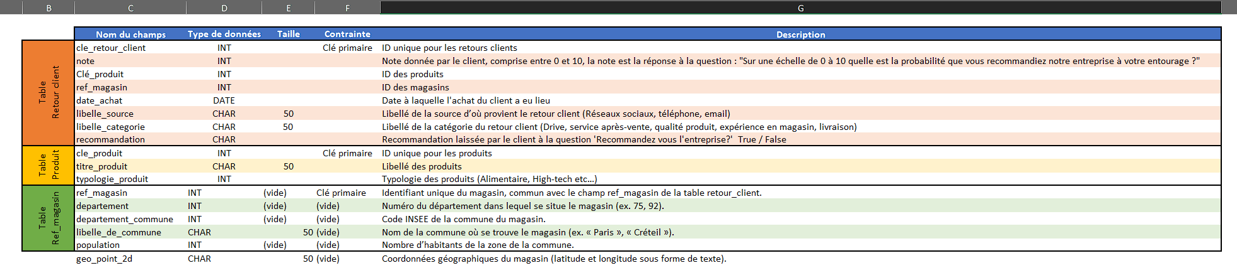
1. Schéma Relationnel mis à jour : Modification : La table retour_client est désormais liée à ref_magasin via la clé étrangère ref_magasin.
2. Dictionnaire de données :
Ajout des métadonnées géographiques (Ville, Département, Population).

Slide 5
Qualité et Sécurité des Données
Retour sur la cohérence :
✅ Intégrité : Pas de doublons détectés dans les clés primaires.
✅ Exhaustivité : Les 145 produits et 3000 avis sont bien chargés.
✅ Clés étrangères : Chaque retour client est bien associé à un produit et un magasin existant.
Bonnes Pratiques & RGPD :
Sauvegarde : Export régulier de la base feedback.db sur serveur sécurisé.
Accès : Restriction des droits d'accès à la base (lecture seule pour les analystes).
Anonymisation : Les données clients actuels ne contiennent pas de noms/prénoms (Conforme RGPD).

Slide 6
Indicateurs Clés de Fidélité (KPIs)
Résultats Globaux :
Taux de recommandation (Q11) : 70,5% des clients recommandent BestMarket.
Net Promoter Score (NPS) (Q14) : 30,97
Détail : Un score positif (>0) indique une base de clients majoritairement satisfaite.
Zoom Technique (Requete SQL NPS) :
On utilise une astuce avec CASE WHEN (Si... Alors...) pour compter les gens dans chaque catégorie à la volée.
THEN 1.0 pour division avec virgules

Slide 7

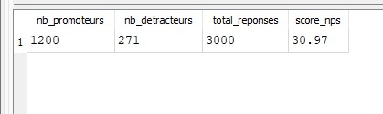
Indicateurs Clés de Fidélité (KPIs)
Q11. Pourcentage de recommandations clients
SELECT
ROUND( (SUM(CASE WHEN recommandation = '1' THEN 1.0 ELSE 0 END) / COUNT(*)) * 100 , 2) as taux_recommandation
FROM retour_client;
Q14. NPS
SELECT
-- On compte les Promoteurs (note 9 ou 10) SUM(CASE WHEN note >= 9 THEN 1 ELSE 0 END) as nb_promoteurs,
-- On compte les Détracteurs (note 0 à 6) SUM(CASE WHEN note <= 6 THEN 1 ELSE 0 END) as nb_detracteurs,
-- On compte le total COUNT(*) as total_reponses,
-- Le calcul du NPS : ((Promoteurs - Détracteurs) / Total) * 100
ROUND( (SUM(CASE WHEN note >= 9 THEN 1.0 ELSE 0 END) - SUM(CASE WHEN note <= 6 THEN 1.0 ELSE 0 END)) / COUNT(*) * 100 , 2) as score_nps
FROM retour_client;

Slide 8
Performance des Magasins (Géographie)
Analyses :
Top Performance (Q4/Q6) : Le département 75 affiche la meilleure satisfaction.
Volume Drive (Q5) : Les magasins de [Eragny, Ivry et Paris 12] gèrent un fort volume d'avis (>12).
Identification des Magasins en difficulté (Q12) :
Méthodologie : Utilisation d'une sous-requête pour comparer chaque magasin à la moyenne nationale dynamique.
Résultat : 40 magasins sont en dessous de la moyenne nationale.

Slide 9
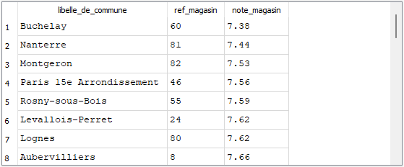
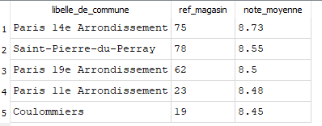
Performance des Magasins : REQUETES
Q12. Les magasins en difficulté
Q4. Top 5 des magasins (Meilleures notes)

Slide 10
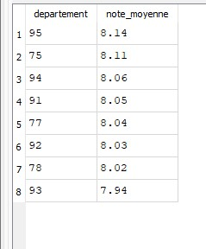
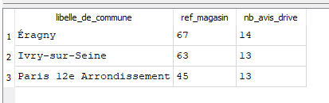
Performance des Magasins : REQUETES
Q5. Magasins avec plus de 12 feedbacks sur le Drive
Q6. Classement des départements par note moyenne

Slide 11
Analyse Produits & Saisonnalité
Zoom Produits :
Focus Boissons (Q8) : Note moyenne de 8,32/ 10.
Technique : Utilisation d'un Wildcard (LIKE 'Boissons%') pour regrouper toutes les références (gazeuses, jus, etc.).
Meilleur SAV (Q7) : La catégorie Loisirs obtient les meilleures notes après intervention.
Saisonnalité (Q10) :
Le mois avec le plus de retours SAV est le mois d’Octobre
Interprétation : Probable impact des soldes ou des fêtes de fin d'année ?

Slide 12


Analyse Produits & Saisonnalité : Requetes
Q7. Le meilleur SAV par typologie produit
Q8. Note moyenne sur l'ensemble des boissons

Slide 13
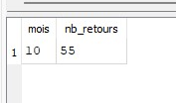
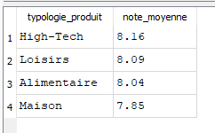
Analyse Produits & Saisonnalité : Requetes
Q10. Mois avec le plus de retours SAV
Q3. Note moyenne par catégorie de produit

Slide 14
Conclusion et Plans d'actions
Bilan du projet :
La base de données est opérationnelle, documentée et enrichie.
Les indicateurs sont automatisés via SQL.
BestMarket dispose d'un NPS positif, socle solide pour la croissance.
Recommandations Opérationnelles :
Formation : Cibler en priorité les magasins identifiés par la requête "Sous-moyenne".
Ressources Humaines : Renforcer le SAV sur le mois d’Octobre
Stratégie : Analyser les pratiques des rayons High tech, Loisirs, alimentaire et maison (Q3) pour les dupliquer sur les autres rayons.

Slide 15
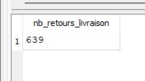

Autres requetes
Q2. Liste des notes sur les réseaux sociaux pour les "TV"
Q1. Nombre de retours sur la livraison

Slide 16
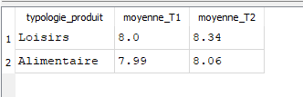
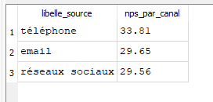
Autres requetes
Q13. Progression T1 vs T2 (Le Pivot) Q15. Le NPS par source

